Slide 1
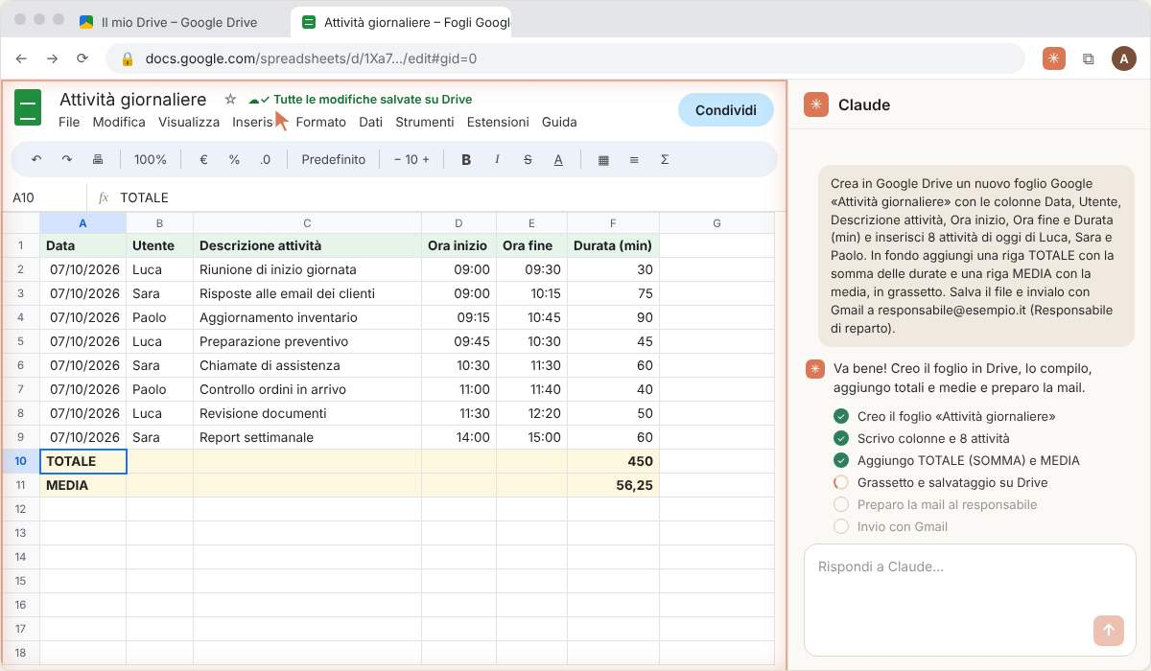
Un foglio Google fatto da Claude
TUTORIAL · FOGLIO CON CLAUDE
Tutorial
Con un solo prompt Claude:
crea il foglio «Attività giornaliere» in Drive
scrive 8 attività, totale e media
lo invia al responsabile con Gmail
Tempo reale: circa 4 minuti.
Notes:
Tutorial – Un foglio Google fatto da Claude
Con un solo prompt Claude:
• crea il foglio «Attività giornaliere» in Drive
• scrive 8 attività, totale e media
• lo invia al responsabile con GmailTempo reale: circa 4 minuti.

Slide 2

Il tutorial in video
VIDEO · FOGLIO CON CLAUDE
Notes:
Video: clic sul riquadro per avviarlo (in PowerPoint). File: video/sheets-claude.mp4

Slide 3
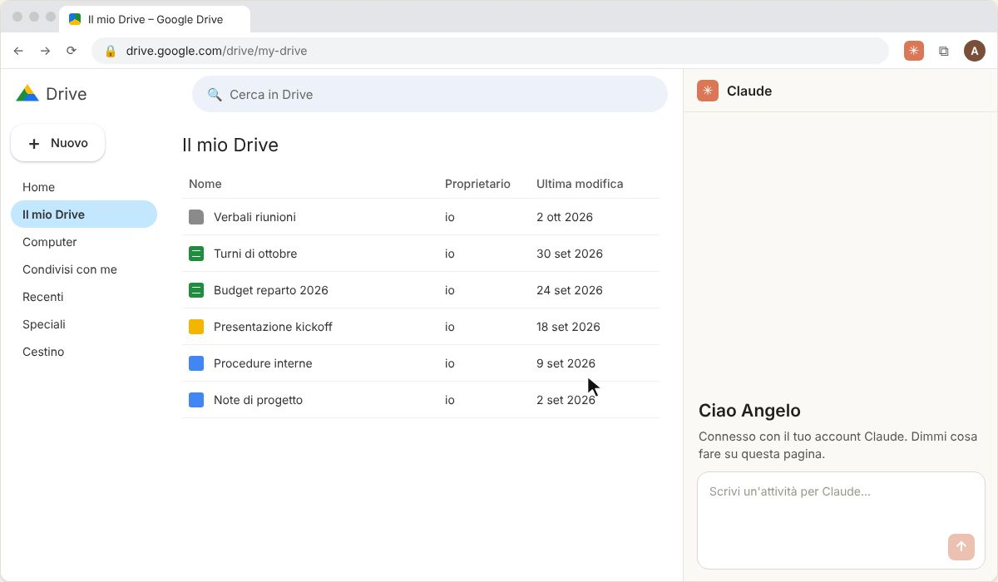
Cosa ti serve
TUTORIAL · FOGLIO CON CLAUDE
Prima di iniziare
il browser Chrome
l’estensione Claude in Chrome
un account Google con Drive e Gmail
un account Claude
Notes:
Prima di iniziare – Cosa ti serve
• il browser Chrome
• l’estensione Claude in Chrome
• un account Google con Drive e Gmail
• un account Claude

Slide 4
Apri Drive e il pannello di Claude
TUTORIAL · FOGLIO CON CLAUDE
Passo 1
Vai su drive.google.com e clicca l’icona di Claude in alto a destra: si apre il pannello.
⏱ circa 0:20
Notes:
Passo 1 – Apri Drive e il pannello di Claude
Vai su drive.google.com e clicca l’icona di Claude in alto a destra: si apre il pannello.
Tempo: circa 0:20

Slide 5
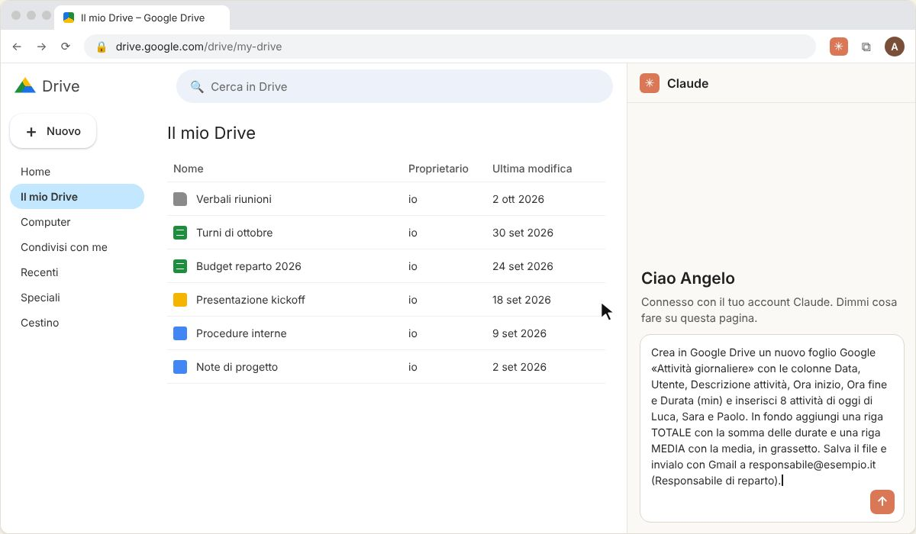
Scrivi cosa vuoi
TUTORIAL · FOGLIO CON CLAUDE
Passo 2 · il prompt
Incolla il prompt nel pannello e premi invio. Metti nomi e indirizzo veri al posto di quelli di esempio.
“Crea in Google Drive un nuovo foglio Google «Attività giornaliere» con le colonne Data, Utente, Descrizione attività, Ora inizio, Ora fine e Durata (min) e inserisci 8 attività di oggi di Luca, Sara e Paolo. In fondo aggiungi una riga TOTALE con la somma delle durate e una riga MEDIA con la media, in grassetto. Salva il file e invialo con Gmail a responsabile@esempio.it (Responsabile di reparto).”
Notes:
Passo 2 · il prompt – Scrivi cosa vuoi
Incolla il prompt nel pannello e premi invio. Metti nomi e indirizzo veri al posto di quelli di esempio.
Prompt da scrivere: Crea in Google Drive un nuovo foglio Google «Attività giornaliere» con le colonne Data, Utente, Descrizione attività, Ora inizio, Ora fine e Durata (min) e inserisci 8 attività di oggi di Luca, Sara e Paolo. In fondo aggiungi una riga TOTALE con la somma delle durate e una riga MEDIA con la media, in grassetto. Salva il file e invialo con Gmail a responsabile@esempio.it (Responsabile di reparto).

Slide 6
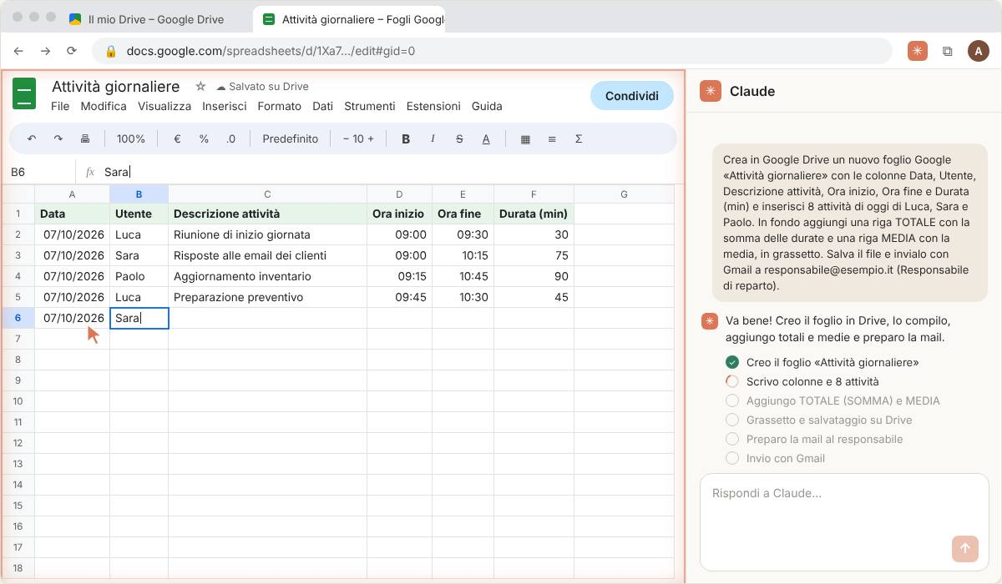
Claude crea e compila il foglio
TUTORIAL · FOGLIO CON CLAUDE
Passo 3
Crea il file, gli dà il nome e scrive colonne e attività. Il bordo arancione indica che Claude sta lavorando sulla pagina.
⏱ circa 2 minuti
Notes:
Passo 3 – Claude crea e compila il foglio
Crea il file, gli dà il nome e scrive colonne e attività. Il bordo arancione indica che Claude sta lavorando sulla pagina.
Tempo: circa 2 minuti

Slide 7
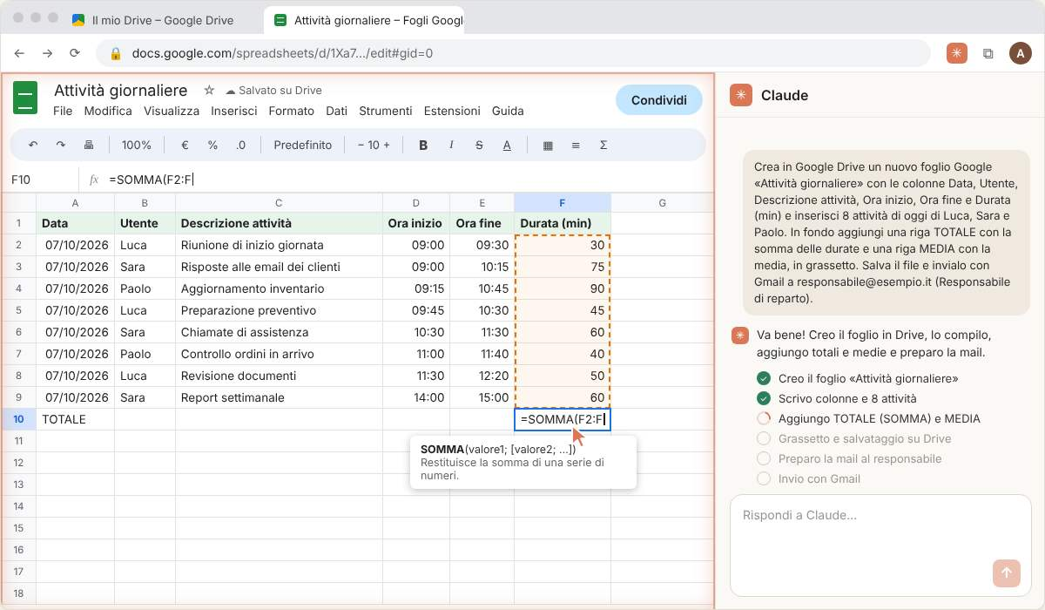
Totale e media
TUTORIAL · FOGLIO CON CLAUDE
Passo 4
In fondo aggiunge TOTALE con =SOMMA(F2:F9) e MEDIA con =MEDIA(F2:F9), in grassetto.
⏱ circa 35 secondi
Notes:
Passo 4 – Totale e media
In fondo aggiunge TOTALE con =SOMMA(F2:F9) e MEDIA con =MEDIA(F2:F9), in grassetto.
Tempo: circa 35 secondi

Slide 8
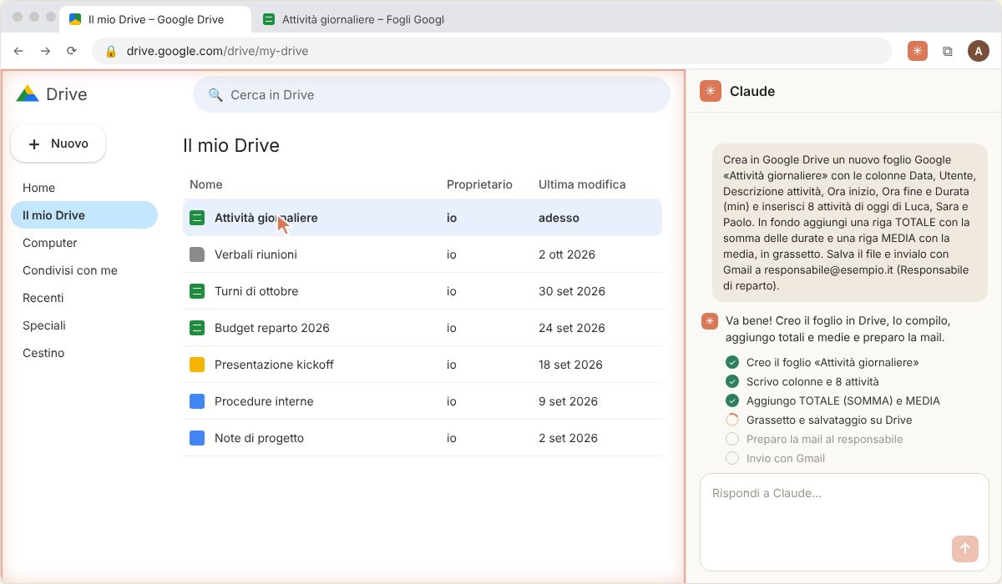
Il file è salvato su Drive
TUTORIAL · FOGLIO CON CLAUDE
Passo 5
Fogli Google salva da solo: il file è in Il mio Drive.
Notes:
Passo 5 – Il file è salvato su Drive
Fogli Google salva da solo: il file è in Il mio Drive.

Slide 9
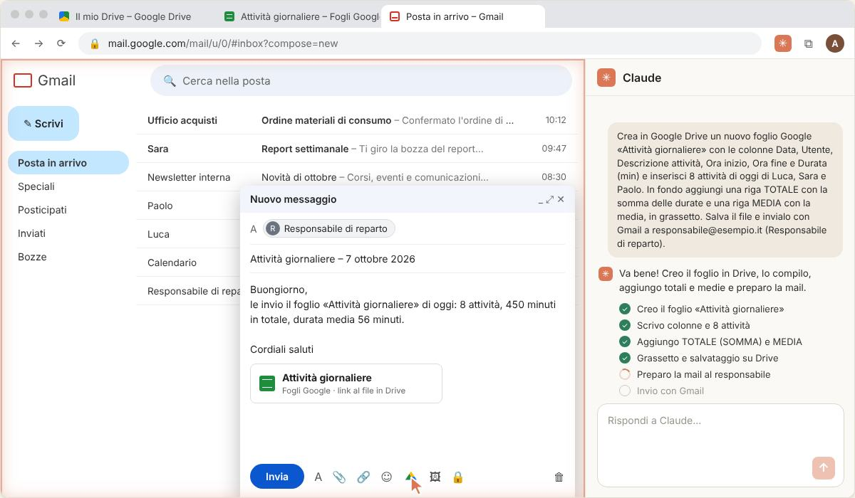
Claude prepara la mail
TUTORIAL · FOGLIO CON CLAUDE
Passo 6
Apre Gmail e scrive destinatario, oggetto, testo e link al foglio.
⏱ circa 35 secondi
Notes:
Passo 6 – Claude prepara la mail
Apre Gmail e scrive destinatario, oggetto, testo e link al foglio.
Tempo: circa 35 secondi

Slide 10
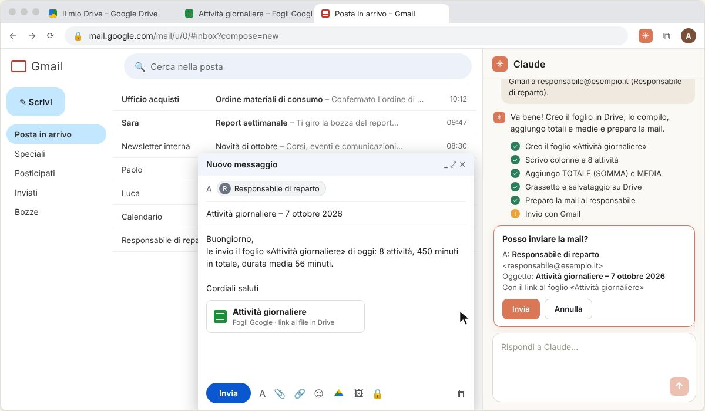
Controlla e conferma
TUTORIAL · FOGLIO CON CLAUDE
Passo 7 · tocca a te
Prima di inviare Claude chiede conferma. Controlla destinatario e testo, poi premi Invia.
Notes:
Passo 7 · tocca a te – Controlla e conferma
Prima di inviare Claude chiede conferma. Controlla destinatario e testo, poi premi Invia.

Slide 11
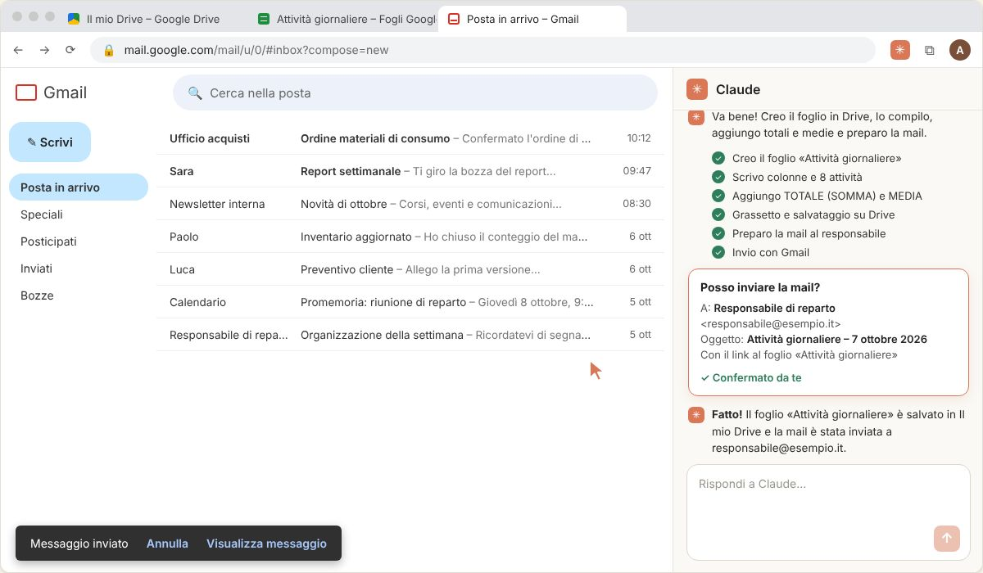
Mail inviata
TUTORIAL · FOGLIO CON CLAUDE
Fatto
Il responsabile riceve il foglio. Tempo reale: circa 4 minuti.
Notes:
Fatto – Mail inviata
Il responsabile riceve il foglio. Tempo reale: circa 4 minuti.

Slide 12
Altri prompt da provare
TUTORIAL · FOGLIO CON CLAUDE
Idee per continuare
Una richiesta alla volta, poi controlla il risultato.
“Aggiungi un secondo foglio «Riepilogo» con i minuti totali di ogni utente e un grafico a colonne.”
Notes:
Idee per continuare – Altri prompt da provare
Una richiesta alla volta, poi controlla il risultato.
Prompt da scrivere: Aggiungi un secondo foglio «Riepilogo» con i minuti totali di ogni utente e un grafico a colonne.

